Slide 1

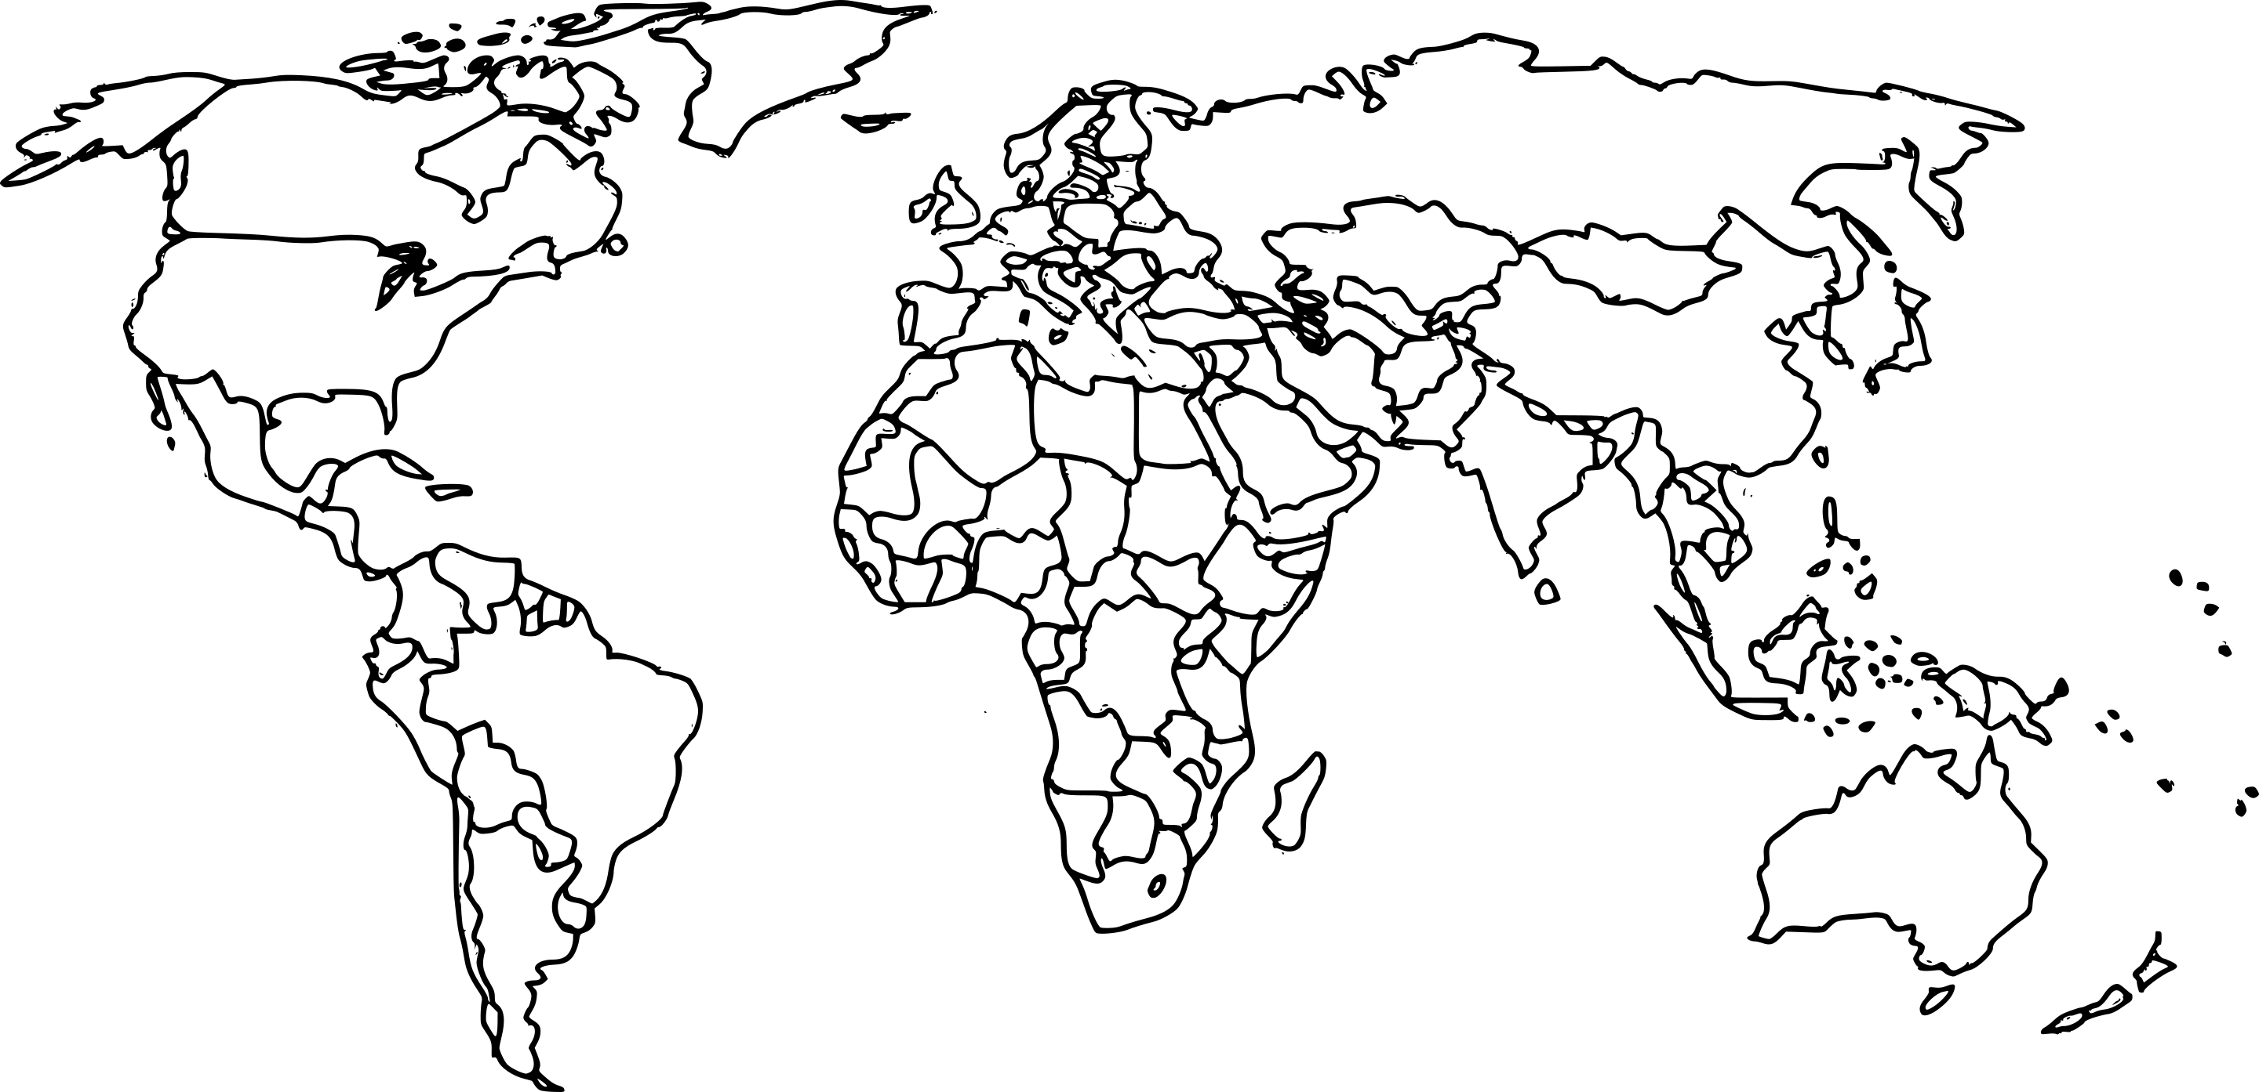



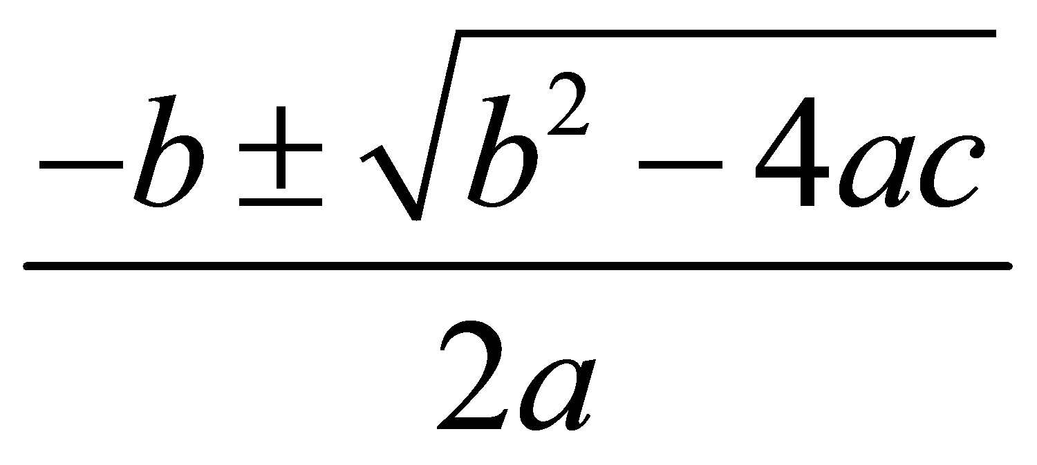

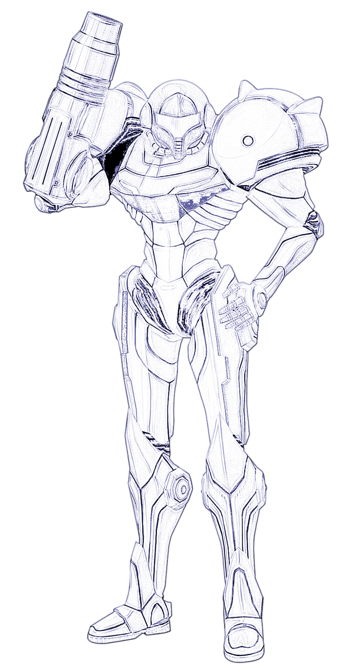

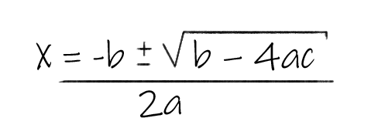
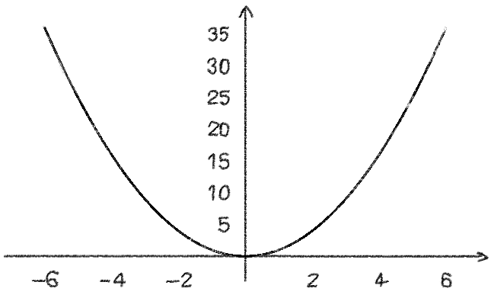
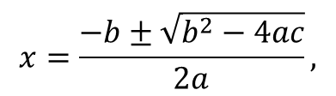
Ink Escape
Integrantes:
Felipe Aguiar Fonseca;
Gustavo Yamauchi Souza Reis;
Igor Kenzo Miyamoto Dias;
Lucas Barboza Ribeiro Claro
Projeto: Itália
$$x=\frac{−b±\sqrt{b^{2}−4ac}}{2a},$$
Gameplay: o jogo funciona num ciclo de enigmas
a serem resolvidos dentro das páginas de um caderno. Cada enigma dará acesso a novas páginas ou a parte da solução de outro desafio.
+
X = -b b – 4ac
2a
-
Mecânica: o jogador poderá navega entre as páginas do caderno. As páginas bloqueadas estarão dobradas e trancadas com cadeados.
Alguns enigmas irão recompensar o jogador com chaves. Para responder o jogador deverá: organizar dados em ordem, preencher valores, completar lacunas, reconhecer padrões etc.
-
-
-
-
-
-
-
-
-
-
-
-
-
-
-
-
Controles: o jogador vai navegar e interagir com o jogo majoritariamente através do mouse. E em determinados pontos utilizando o teclado para digitação.

